Slide 1
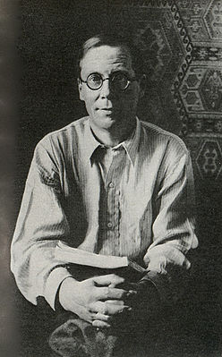
Русский язык
11
класс
Н.А.Заболоцкий
«Не позволяй душе лениться»
Мусурманова
Юлия Юрьевна

Slide 2
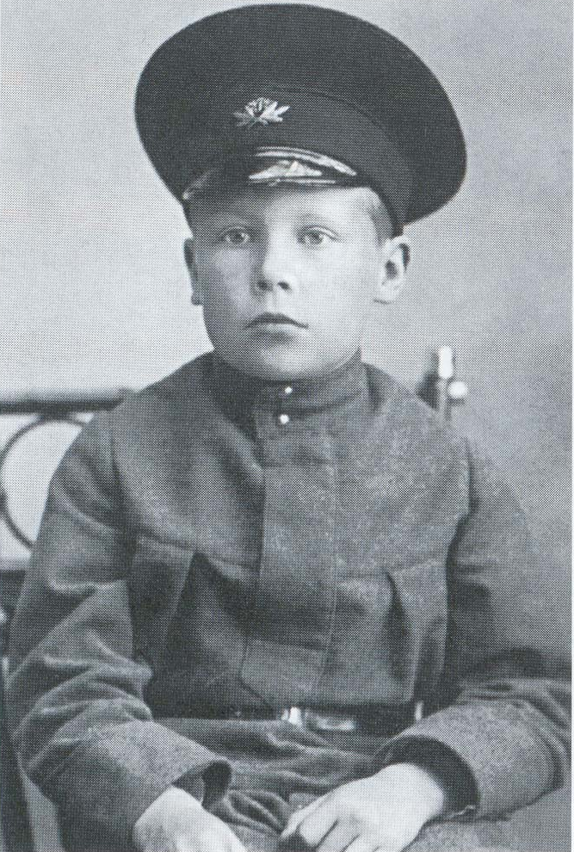
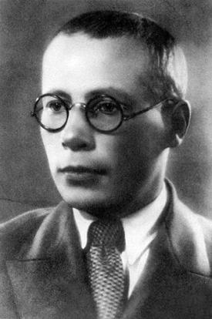
В первых стихотворениях Николая Алексеевича Заболоцкого - воспоминания и переживания мальчика из деревни, впечатления ученической жизни и влияние любимого поэта –Блока.

Slide 3
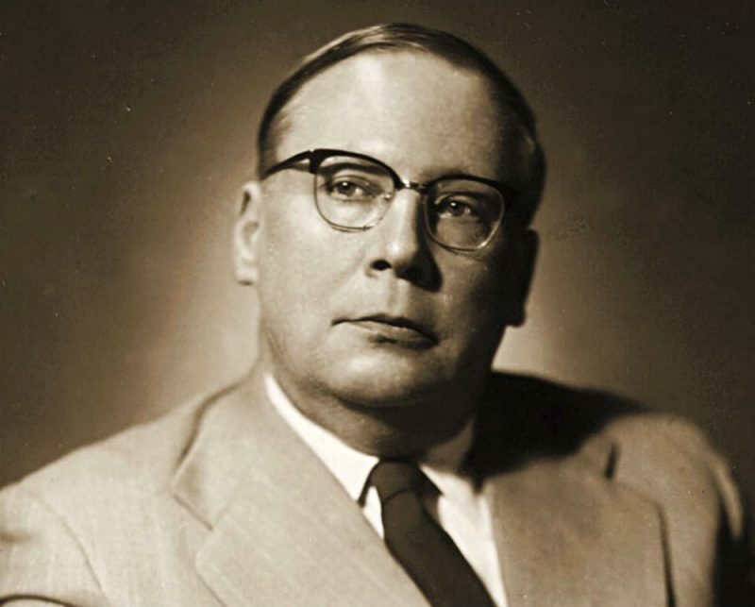
После лагерей он полновесно вернулся в литературу, и это редкий случай, возможно, всего второй после Достоевского: человек прошёл мрачные пропасти земли и вернулся с каторги ещё более мощным художником.
Игорь Волгин
Не человек, а череп века.
Арсений Тарковский

Slide 4
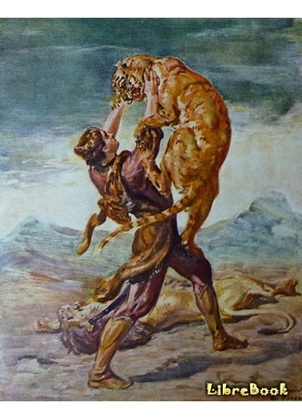
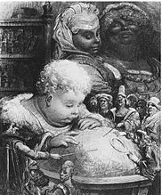
Заболоцкий-переводчик
«Слово о полку Игореве»
Ш.Руставели.
«Витязь в тигровой шкуре»
Франсуа Рабле.
«Гаргантюа и Пантагрюэль.

Slide 5
Как мир меняется!
И как я сам меняюсь!
Н.Заболоцкий
Один из лучших поэтов ХХ века, который прошёл все испытания
этого века и не был сломлен.
Стихотворение написано в 1958 году незадолго до смерти как напутствие потомкам.
Тема его – «человек и душа».

Slide 6
Словарная работа
лени́ться – dangasalik qilmoq
лентя́йка – dangasa, erinchoq
обя́зан – majbur
пустырь – xarobazor
сугроб – qor uyumi
ухаб – yo‘ldagi o‘nqir-cho‘nqir
бурелом – bo‘ronda sinib tushgan daraxt va shox-shabbalar
этап – 1) davr, bosqich, 2) konvoy bilan olib boraladigan mahbuslar guruhi
побла́жка – bu yerda: yon berish
рабы́ня – cho‘ri, qul
цари́ца – malika
по-челове́чьи – odamday
дотемна – qorong‘igacha

Slide 7
Фразеологизмы
толочь воду в ступе – o‘g‘irda suv tuymoq, vaqtni bekor ketkazmoq
держать в чёрном теле – qattiqqo‘llik qilmoq, siquvda tutmoq
не снимать узды, держать в узде – jilovda tutmoq, qattiqqo‘llik qilmoq
дать поблажку – yon berish
снять последнюю рубашку – bor-yo‘g‘ini shilib olmoq
отдать последнюю рубашку – hech narsasini ayamaslik
утренняя звезда – Венера

Slide 8
«Не позволяй душе лениться!»
Не позволяй душе лениться!
Чтоб в ступе воду не толочь,
Душа обязана трудиться
И день и ночь, и день и ночь!
Найдите в строфе антонимы.
Найдите фразеологизм.
Вспомните или найдите
в словаре синонимы к нему.
Толочь воду в ступе - заниматься чем-либо явно бессмысленным, бесполезным .
Носить воду решетом,
переливать из пустого в порожнее,
в лес дрова возить, сизифов труд.

Slide 9
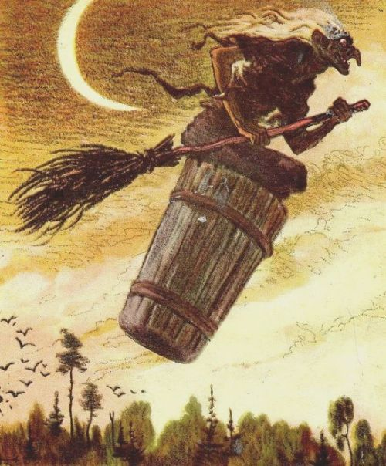
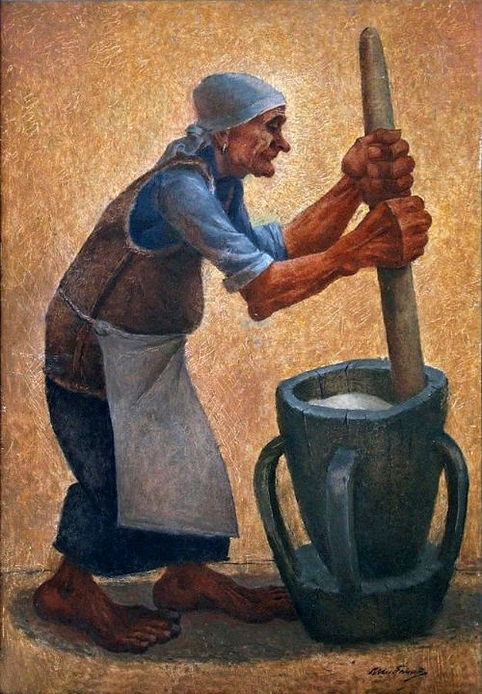
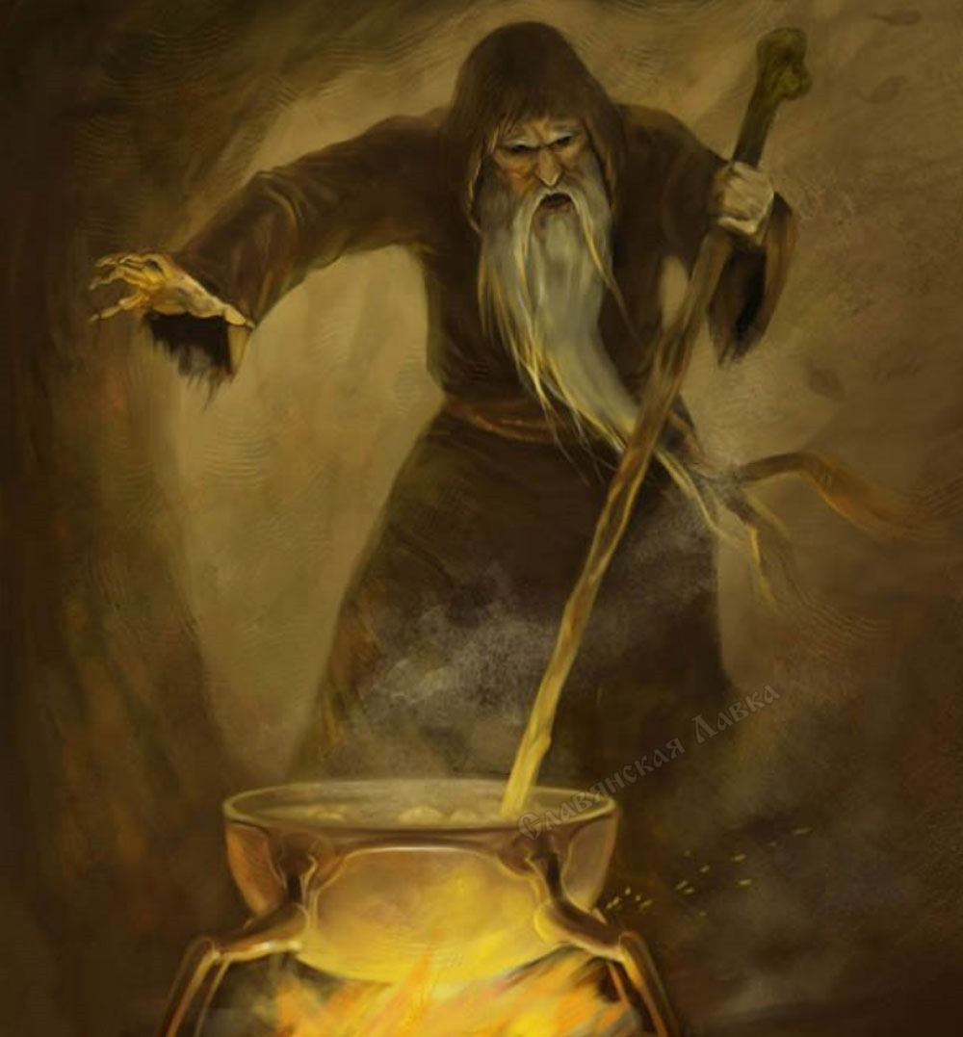
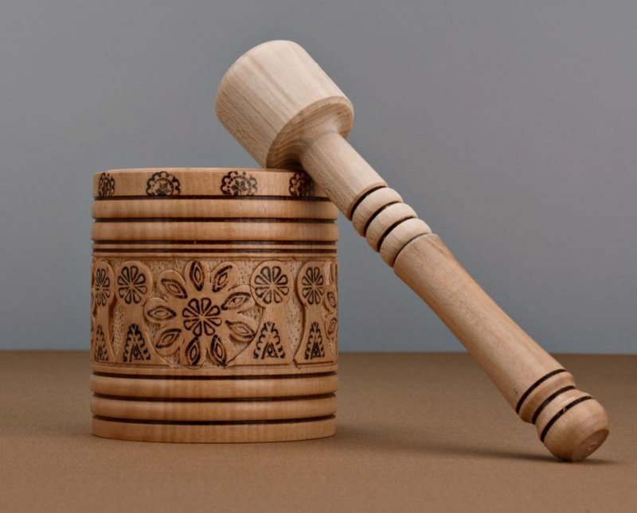
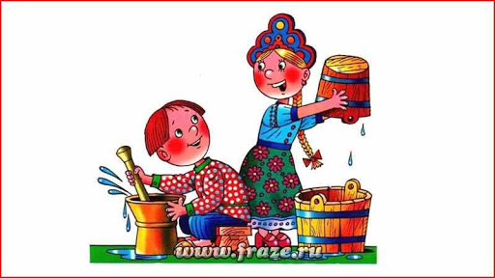
Воду в ступе толочь – вода и будет. Толочь воду в ступе – o‘g‘irda suv tuymoq, vaqtni bekor ketkazmoq

Slide 10
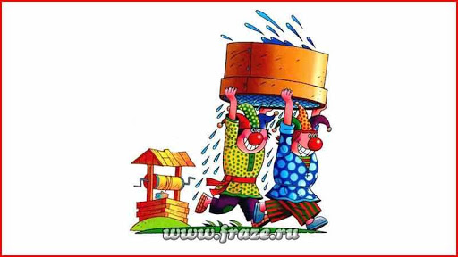
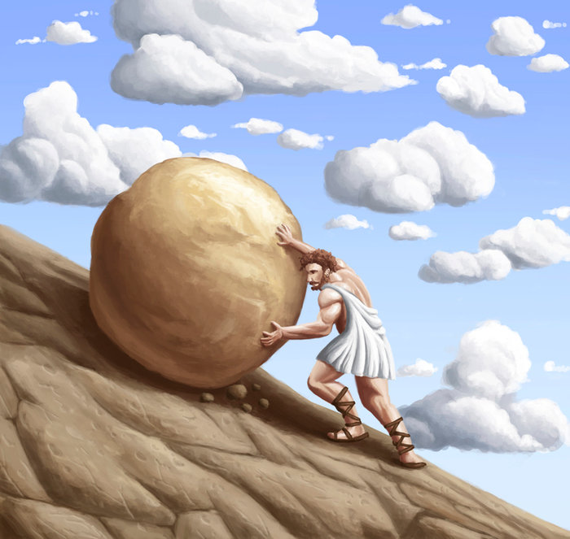
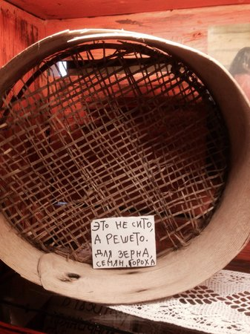
Дурака учить – что решетом воду носить.

Slide 11
Гони её от дома к дому,
Тащи с этапа на этап,
По пустырю, по бурелому,
Через сугроб, через ухаб!
Что такое пустырь?
Как вы понимаете слово бурелом?
Где вы могли видеть ухабы?
бурелом – bo‘ronda sinib tushgan daraxt va shox-shabbalar
пустырь – xarobazor
сугроб – qor uyumi
ухаб – yo‘ldagi o‘nqir-cho‘nqir
этап – 1) davr, bosqich;
2) konvoy bilan olib boraladigan mahbuslar guruhi

Slide 12
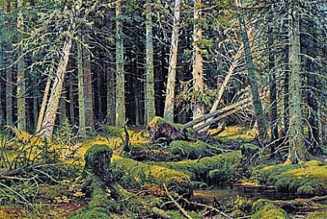
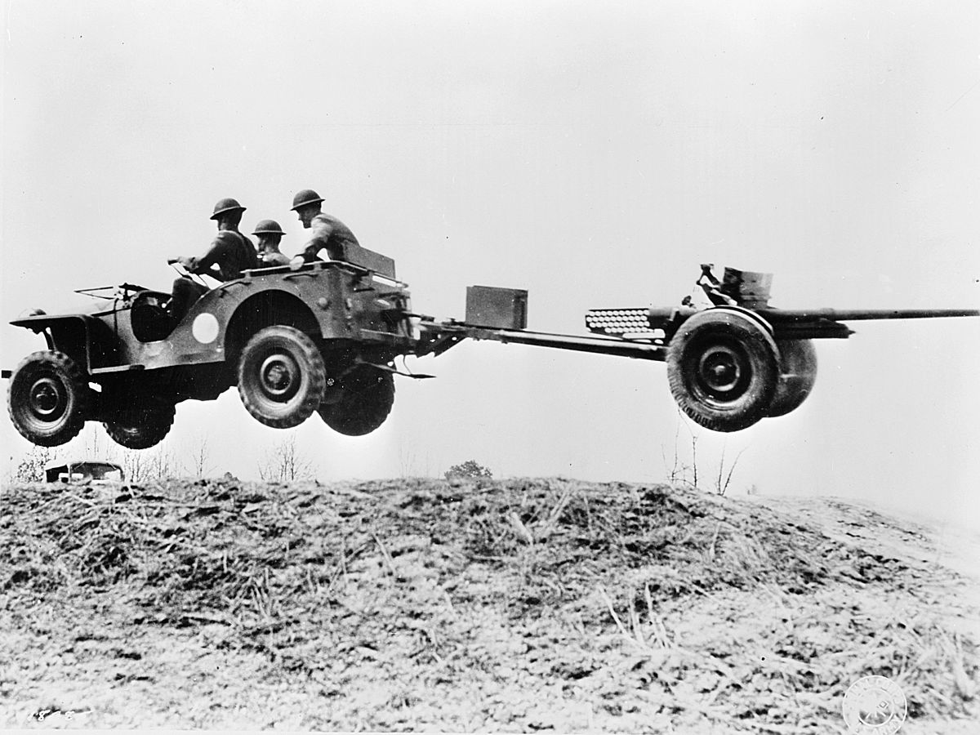
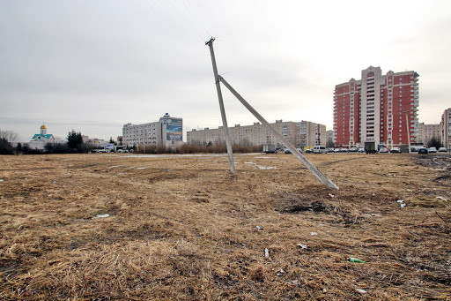
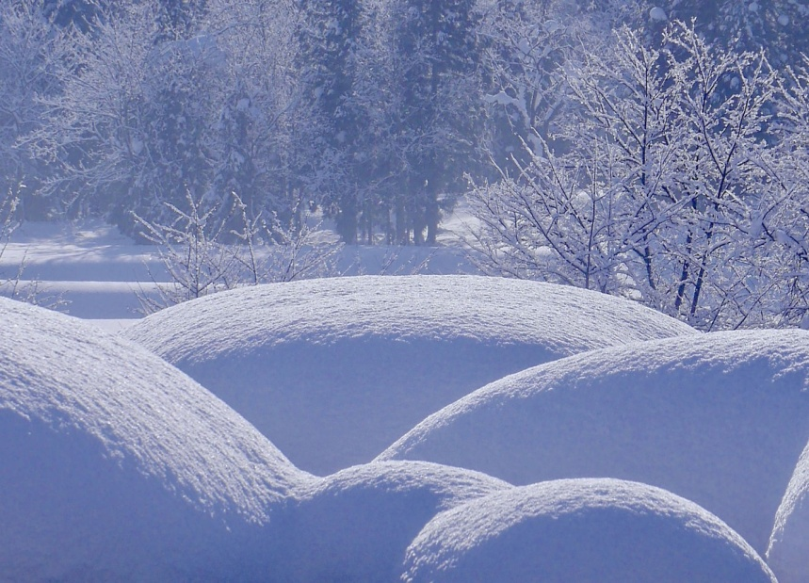
И.Шишкин. Бурелом. 1888
ухаб, пустырь, сугроб

Slide 13
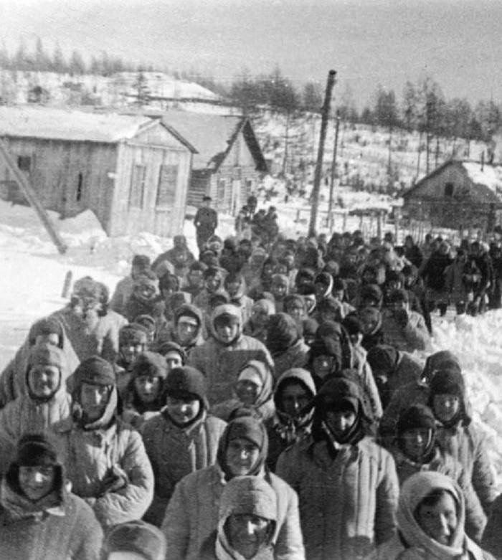
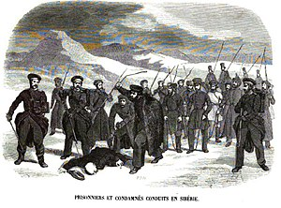
Осуждённые
на этапе в Сибири
Этап - фр. étape — шаг, стадия, пункт.
Пункт для ночлега и днёвок партий арестантов и войсковых команд во время передвижений их по грунтовым дорогам.
Путь их следования к месту заключения или ссылки;
партия транспортируемых заключённых (ссыльных).

Slide 14
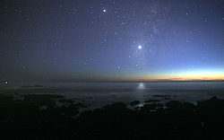
Не разрешай ей спать в постели
При свете утренней звезды,
Держи лентяйку в чёрном теле
И не снимай с нее узды!
Утренняя звезда – планета Венера, видимая перед рассветом.
Держать в чёрном теле – сурово, строго обращаться с кем-либо;
притеснять кого-либо.
Не снимать узды, держать в узде – подчинить своей воле, власти кого-либо, обходиться с ним сурово; сдерживать что-либо.

Slide 15
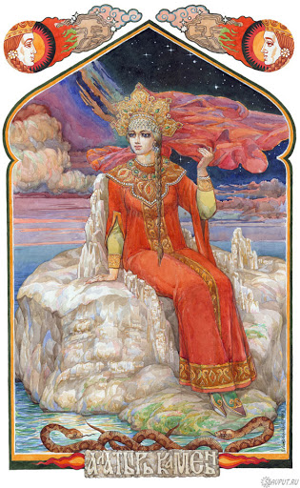
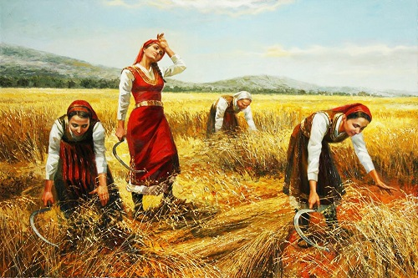
Утренняя звезда – Утренница, Денница, Зоряница.
Зухра (араб.) - блестящая.
Чолпан – голубая звезда.
Откуда, звёздочка-краса? Что рано так на небеса …
Ты скажешь: встала раньше нас? Ан нет! мы жнём уж целый час; Не счесть накиданных снопов. Кто встал до дня, тот днем здоров; Бодрей глядит на божий свет; Ему за труд вкусней обед. (И.Гебель, пер. В.А.Жуковского)

Slide 16
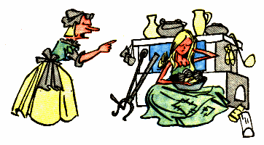
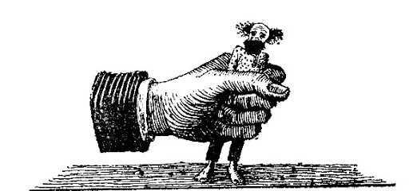
Держать в чёрном теле – qattiqqo‘llik qilmoq, siquvda tutmoq. Первоначально тюркский коневодческий термин «держать в чёрном теле» обозначал «кормить умеренно, не давать жиреть, чтобы мясо было лишено жировых прослоек, было тёмным».

Slide 17
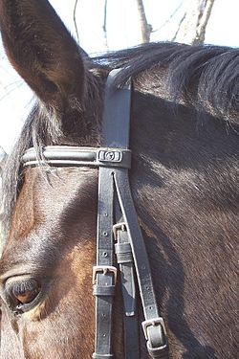
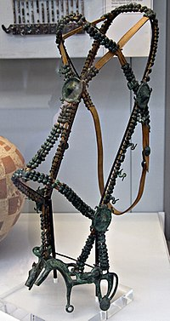
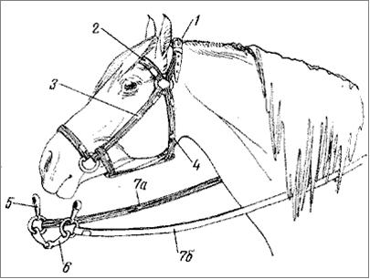
Не снимать узды, держать в узде – jilovda tutmoq, qattiqqo‘llik qilmoq.

Slide 18
Коль дать ей вздумаешь поблажку,
Освобождая от работ,
Она последнюю рубашку
С тебя без жалости сорвёт.
давать побла́жку – yon berish
снять последнюю рубашку – bor-yo‘g‘ini shilib olmoq
отдать последнюю рубашку – hech narsasini ayamaslik
Давать поблажку – делать послабление, снисхождение кому-либо.
Снять последнюю рубашку – довести до нищеты, разорить.

Slide 19
А ты хватай её за плечи,
Учи и мучай дотемна,
Чтоб жить с тобой по-человечьи
Училась заново она.
дотемна – qorong‘ugacha
по-челове́чьи – odamday
учить - учиться
Что делает душа? – ленится/трудится, спит в постели, может сорвать последнюю рубашку, учится жить.
Что нужно делать человеку с душой? – не позволять лениться, гнать её с этапа на этап, тащить через буреломы, сугробы и ухабы, держать в чёрном теле,
не спускать узды, не давать поблажки, учить.

Slide 20
Найдите антонимы в тексте.
рабы́ня – cho‘ri, qul
цари́ца – malika
Она рабыня и царица,
Она работница и дочь,
Она обязана трудиться
И день и ночь, и день и ночь.
И день и ночь - непрерывно круглые сутки; всё время, не переставая.

Slide 21
толочь воду в ступе – o‘g‘irda suv tuymoq, vaqtni bekor ketkazmoq
держать в чёрном теле – qattiqqo‘llik qilmoq, siquvda tutmoq
не снимать узды, держать в узде – jilovda tutmoq, qattiqqo‘llik qilmoq
снять последнюю рубашку – bor-yo‘g‘ini shilib olmoq
дать поблажку – yon berish

Slide 22
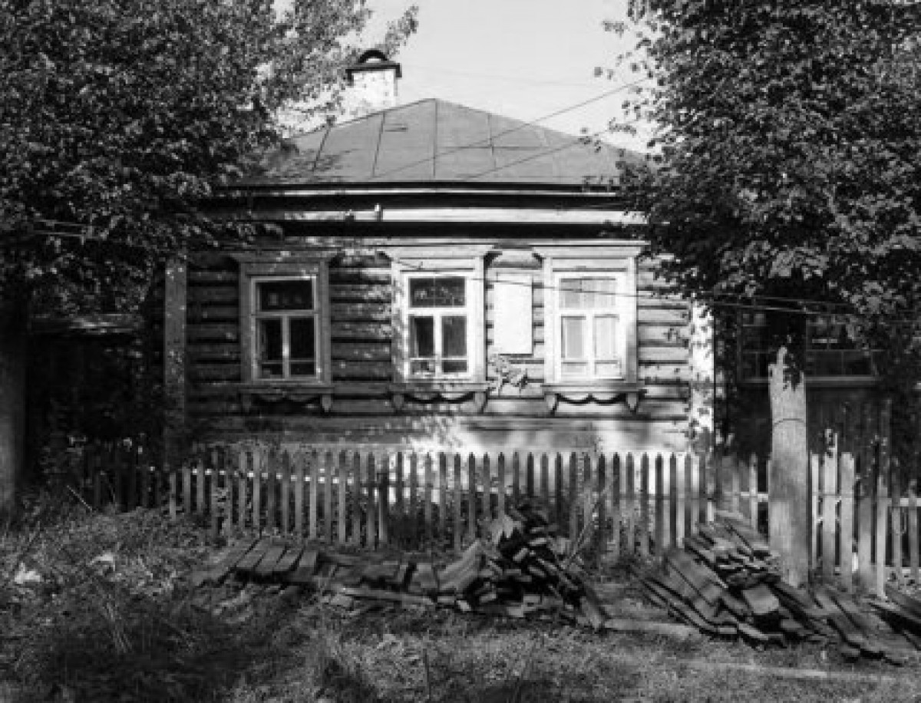
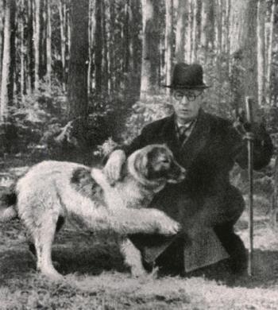
Заболоцкий в Тарусе

Slide 23
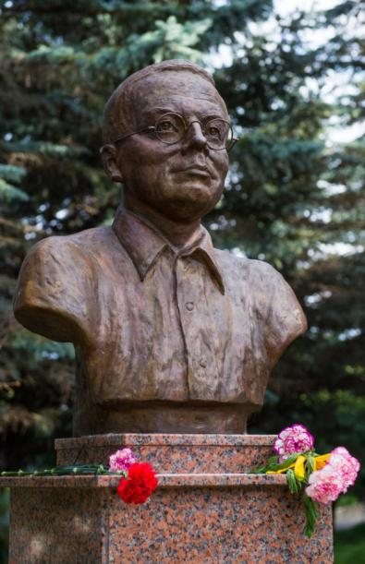
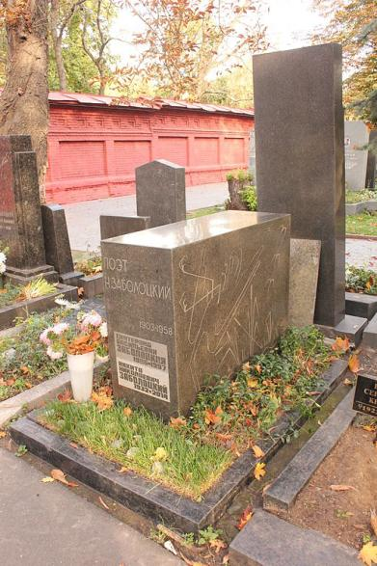
Могила Заболоцкого на Новодевичьем кладбище Москвы.

Slide 24
Это гениальный поэт...
Когда вы такое перечитываете,
то понимаете, как надо работать
дальше.
И.Бродский

Slide 25
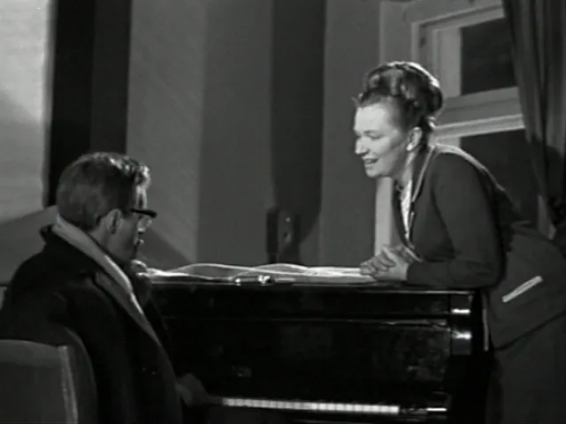
Задание для самостоятельной работы
Выучить понравившиеся строчки стихотворения наизусть.
Найти в Интернете фрагменты фильмов «Доживём до понедельника», «Служебный роман», в которых звучат песни на стихи Н.А.Заболоцкого.

